Slide 1
M/
《微型计算机原理与接口技术》
第6版
第2章
微处理器的结构和工作模式

Slide 2
本章主要内容： §2.1 8086 CPU的内部结构
和存储器组织 §2.2 8086的工作模式和总线操作
§2.3 32位微处理器的结构
与工作模式

Slide 3
Intel微处理器从8086发展到80x86，再到Pentinm系列，体系结构无根本变化，指令系统从8086指令集扩展到了x86指令集，之后又增加了MMX、SSE等多媒体扩展指令集，从程序设计的角度看，Intel微处理器的指令系统是向前兼容的。
由于8086处理器结构简单，工作原理易于理解，所以从8086入手，比较详细的讲述其内部结构、工作过程以及外部引脚、存储器组织和工作模式等。
然后简要介绍32位微处理器的基本结构和工作模式。
32位CPU的工作原理很复杂，将在第13章详细讲述。

Slide 4
§2.1 8086 CPU的内部结构 和存储器组织
2.1.1 8086 CPU内部结构及工作过程
2.1.2 8086 CPU内部寄存器
2.1.3 8086/8088 CPU的引脚功能
2.1.4 8086的存储器组织

Slide 5
2.1.1 8086 CPU内部结构及工作过程
8086 CPU的特点：
16根数据总线，可并行传送16位数据；
20根地址总线，能寻址2²⁰=1MB的内存空间；
用低16位地址线访问I/O端口，可访问2¹⁶=64K个I/O端口。
8088 CPU的特点：
内部结构与8086基本相同；
8086的指令队列为6字节，8088为4字节；
8086 BIU的外部数据总线为16位，8088为8位。

Slide 6
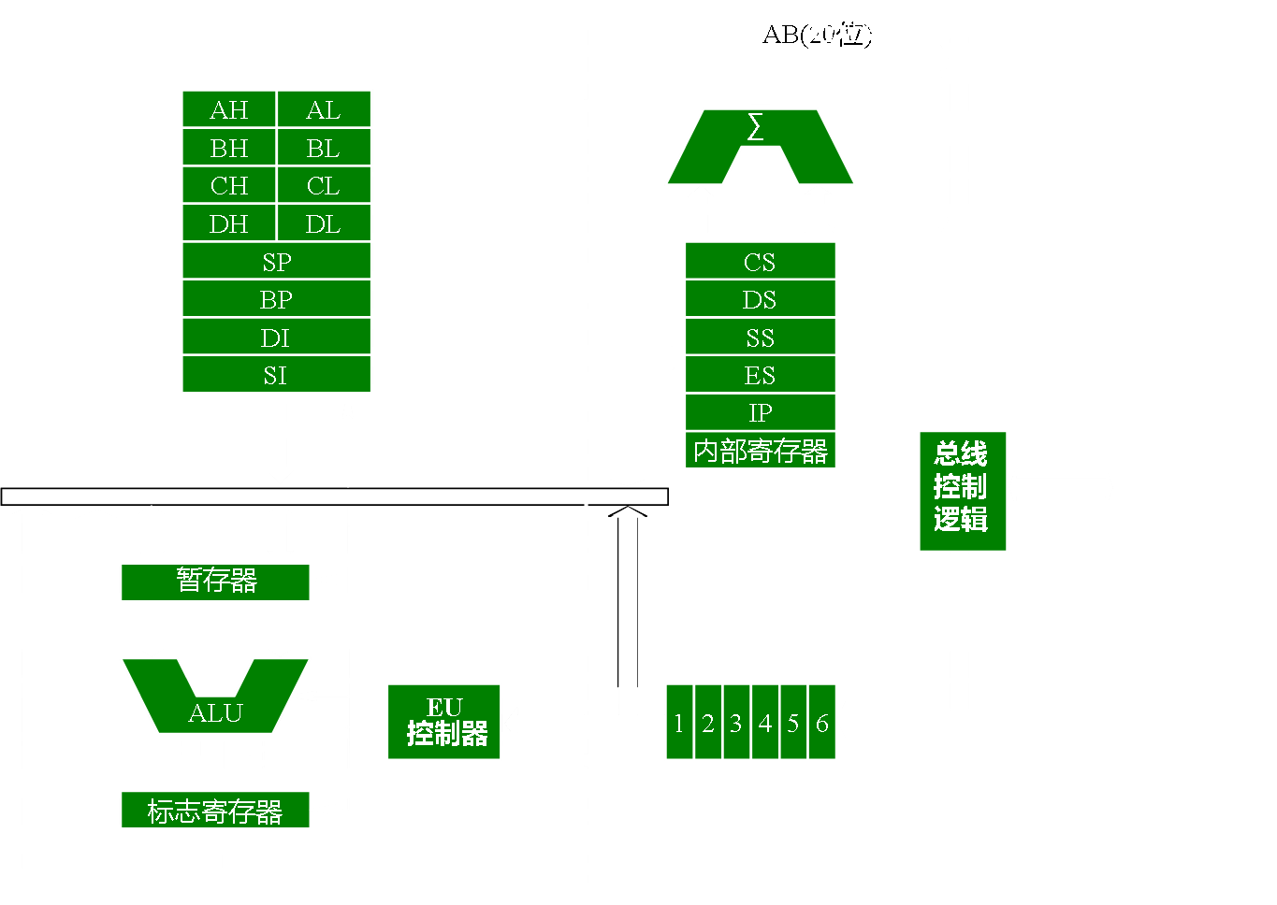
2.1.1 8086 CPU内部结构及工作过程

Slide 7
1. 8086的内部结构
8086 CPU由两部分组成：
总线接口单元（Bus Interface Unit，BIU）
BIU负责CPU与内存和I/O端口间的数据交换：
BIU先从指定内存单元中取出指令，送到指令队列中排队，等待执行。
执行指令时所需的操作数，也可由BIU从指定的内存单元或I/O端口中获取，再送到EU去执行。
执行完指令后，可通过BIU将数据传送到内存或I/O端口中。

Slide 8
8086内部结构
指令执行单元（Execution Unit，EU）
EU负责执行指令：
它先从BIU的指令队列中取出指令，送到EU控制器，经译码分析后执行指令。
EU的算术逻辑单元（Arithmetic Logic Unit，ALU）完成各种运算。

Slide 9
2. 8086 CPU的工作过程
大致分以下几步：
1）先执行读存操作，从给定地址单元中取出指令，送到先进先出的指令队列中等待执行。
存储器的物理地址=CS×16+IP，在地址加法器Σ中形成。
2）执行单元EU从指令队列中取走指令，经EU控制器译码分析后，向各部件发控制命令，以完成执行指令的操作。
此时EU不需要使用外部总线，BIU可将6字节的后续指令送到指令队列，将指令队列填满。

Slide 10
8086工作过程
3）当指令队列已满，EU在执行指令，未向总线接口单元BIU申请读/写内存或I/O操作时，BIU处于空闲状态。
4）指令执行过程中，若需对存储器或I/O端口存取数据，EU就要求BIU去完成相应的总线周期。
例如，EU执行从内存读1个数据的指令时，就经内部16位数据总线将操作数偏移地址送到BIU，与BIU中的段地址一起，由地址加法器Σ形成存储单元的物理地址，再从指定单元取出数据送到控制器EU，由EU根据指令要求，发控制命令，完成存储器读总线周期。

Slide 11
8086工作过程
5）如遇到JMP或CALL指令，则指令队列中的内容作废，按新的转移地址取指令。
6）算术逻辑部件ALU完成算术运算、逻辑运算或移位等操作。
参加运算的操作数可从外存、I/O端口或EU内部的寄存器等获取。
运算结果送到EU或BIU的寄存器中，也可由BIU写入存储器或I/O端口。
本次操作的状态反映在标志寄存器FLAGS中，如进位和溢出等。

Slide 12
8086工作过程
8086 CPU中，BIU和EU是分开的，取指令和执行指令可重叠进行（JMP、CALL指令除外），这种重叠的操作技术称为流水线（Pipeline），能用来提高程序的运行速度。
在高档微处理器中有多条流水线。

Slide 13
§2.1 8086 CPU的内部结构 和存储器组织
2.1.1 8086 CPU内部结构及工作过程
2.1.2 8086 CPU内部寄存器
2.1.3 8086/8088 CPU的引脚功能
2.1.4 8086的存储器组织

Slide 14
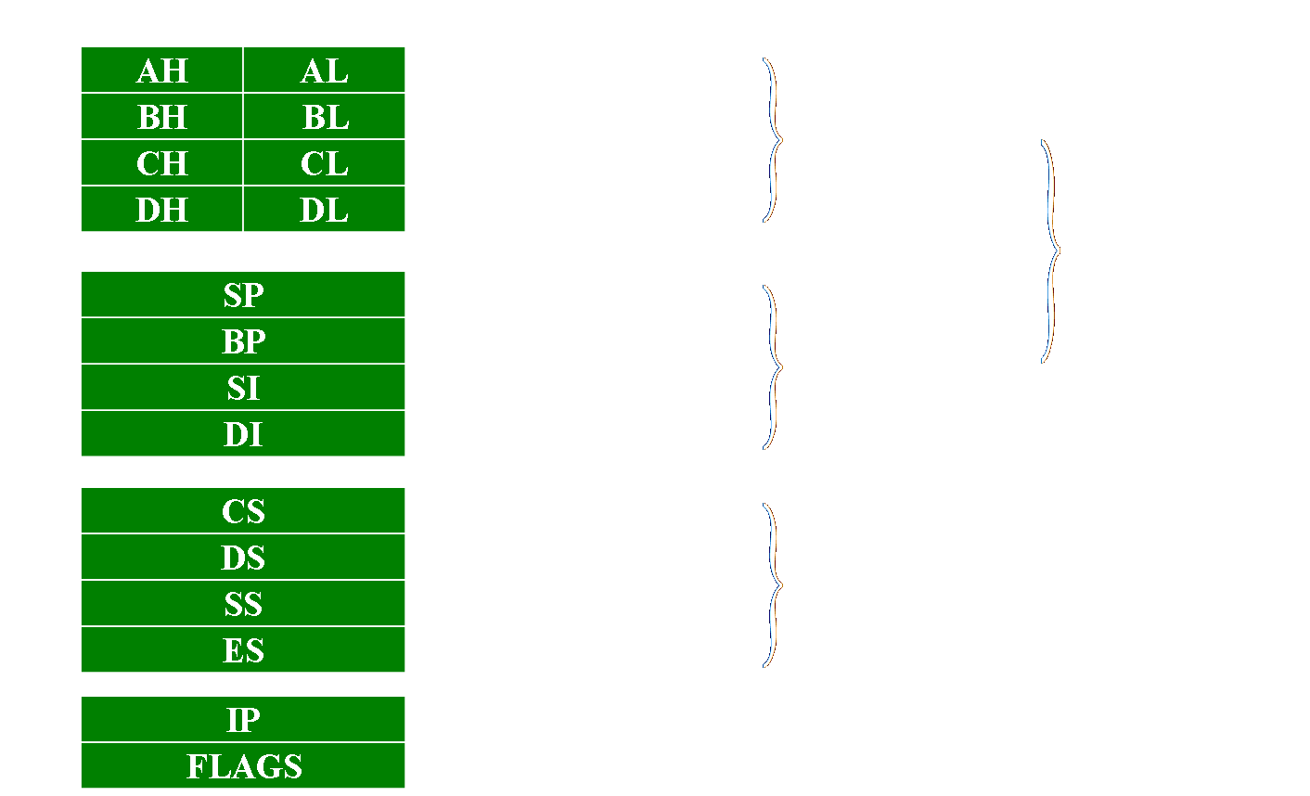
2.1.2 8086 CPU内部寄存器
内部寄存器存放运算中的操作数、操作数地址、中间结果及最后结果。存取速度比存储器快许多。编程时须了解各寄存器的功能和用法。8088与8086内部寄存器完全相同。

Slide 15
8086寄存器
1.数据寄存器
16位数据寄存器 AX、BX、CX、DX，存放16位数据信息或地址信息。
每个16位寄存器也可分成2个8位寄存器来使用：
AL、BL、CL、DL，AH、BH、CH、DH。只能存放8位数据，不能存放地址。

Slide 16
8086寄存器
数据寄存器也可有专门用途（详见第3章）例如
AX（Accumulator）累加器，在编程中用得最多;
AX、AH和AL在乘、除法中有专门用途;
BX（Base）基地址指针，可存放偏移地址;
CX（Count）计数寄存器，在循环操作时作计数器用，用于控制循环程序的执行次数;
DX（Data）数据寄存器，在乘、除法及I/O端口操作时有专门用途。

Slide 17
8086寄存器
2.地址指针和变址寄存器
地址指针和变址寄存器SP、BP、SI、DI以及基址寄存器BX，可与段寄存器配合使用，一起构成内存的物理地址。
这些寄存器存放段内地址的偏移量（Offset），与段寄存器配合后，可实现灵活的寻址。
主要在堆栈操作、字符串操作和访问存储器时使用。

Slide 18
8086寄存器
堆栈指针SP（Stack Pointer）和基址指针BP（Base Pointer）可与堆栈段寄存器SS（Stack Segment）联合使用，用于设置或访问堆栈段。
源变址寄存器SI（Source Index）和目的变址寄存器DI（Destination Index）具有通用寄存器的功能，通过SI、DI以及基址寄存器BX，可在内存中灵活寻找存储器操作数。
在字符串运算中，可由DS：SI指向源串数据，ES：DI指向目的串，实现串数据传送等操作。

Slide 19
8086寄存器
3.段寄存器
8086/8088用分段技术寻址，用一组段寄存器将1MB空间分成若干逻辑段，每段64KB，段内设偏移地址。
8086/8088内部设置了4个16位的段寄存器：
代码段寄存器CS（Code Segment）
数据段寄存器DS（Data Segment）
堆栈段寄存器SS（Stack Segment）
附加段寄存器ES（Extra Segment）
段寄存器存放各段始址的高16位，称为段基地址或段基址。
段基址与段内偏址Offset(SP、BP、SI、DI、BX)组合可形成20位物理地址。

Slide 20
8086寄存器
4.指令指针IP（Instruction Pointer）
IP指向将要执行的下条指令的偏移地址。
下条将要执行指令的地址由CS：IP决定。
程序运行时，每当CPU从代码段中取出1字节指令代码后，IP就自动+1。
用户程序不能对IP进行存取，只能由BIU自动修改。

Slide 21

8086寄存器
5.标志寄存器
标志寄存器FLAGS设置了9个标志位，格式：
CF、PF、AF、ZF、SF和OF为状态标志，用来表示指令执行后的结果或状态特征，转移指令根据它们来控制程序走向；
TF、IF和DF为控制标志，由程序设置或清除。

Slide 22
8086寄存器
1）进位标志CF（Carry Flag）
最高位向前一位产生进位或借位时，CF=1，否则CF=0。只有在两个无符号数进行加减运算时，CF标志才有意义；
移位操作将影响CF标志；
执行STC指令可使CF置1，CLC指令使CF清0，CMC指令使CF标志取反。
2）奇偶校验标志PF（Parity Flag）
PF标志也称为偶标志。
若本次运算结果低8位有偶数个1（如01101010B），则PF=1，否则PF=0。

Slide 23
8086寄存器
3）辅助进位标志AF（Auxiliary Flag）
AF标志也称为半进位标志。
在8位加减运算中，低4位向高4位有进位或借
位，AF=1，否则AF=0
只有在BCD数运算时AF才有意义。利用调整
指令可对运算结果进行调整。

Slide 24
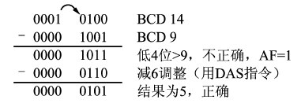
8086寄存器
例2.1 设 AL=BCD数14，BL=BCD 数9，用减法指令求两数之差。
低4位向高4位有借位，AF=1，需用减法调整指令 DAS进行“减6”调整。
BCD数进行加法运算时，用加法调整指令DAA，自动进行“加6”调整运算。

Slide 25
8086寄存器
4）零标志ZF（Zero Flag）
运算结果为0，则ZF=1，否则ZF=0。
5）符号标志SF（Sign Flag）
也称负标志。运算结果最高位为1，则SF=1，表示该数为负数；否则SF=0，表示该数为正数。
6）溢出标志OF（Overflow Flag）
带符号数运算时，结果超出了机器能表示的范围，称为溢出。产生溢出时，运算结果出错。
溢出时OF=1，否则OF=0。
字节数据的范围为-128~+127，字数据范围为-32768 ~ +32767。
OF标志只有在带符号数运算时才有意义。

Slide 26

例2.2 两个带符号数（+105+50=155）相加，如何影响各标志位？
运算后各标志位状态如下：
CF=0，无进位 PF=0，结果有奇数个1
AF=0，无半进位 ZF=0，结果非0
SF =1，结果为负数
OF=1，溢出（两个正数相加，结果变成了负数-101）
如果把数当成无符号数，则不考虑SF和OF标志，运算结果为155，是正确的。
假如两个无符号数相加后CF=1，则进位也应算作结果，不能丢掉。

Slide 27

例2.3 溢出与自然丢失之间的区别。求（-50）和（-5）之和：
运算结果：两数之和为-55，SF=1（负数），OF=0（无溢出），结果正确。
虽然CF=1，但它会“自然丢失”，带符号数相加时， 判断 CF=1？是没有意义的。
8位寄存器或存储器位数不够用时，可用16位运算，数字较大时还可采用双字运算。

Slide 28
8086寄存器
什么数是正数、负数、带符号数、无符号数和BCD数？实际由编程人员确定；
如果你把参加运算的数当成带符号数，运算后可去查SF、OF标志；
如果当成无符号数，运算后就去查CF标志；
如果当成BCD数，运算后就去查AF标志；
不管参加运算的数是什么类型，都可查ZF、PF标志。

Slide 29
8086寄存器
7）陷阱标志TF（Trap Flag）
若TF=1，CPU处于单步工作方式。每执行完一条指令，自动产生一次单步中断，将寄存器、存储器等内容显示在屏幕上。程序员可查看本条指令执行后的结果，以便逐条检查指令执行结果。
若TF=0，则程序正常运行。
8）中断标志IF（Interrupt Flag）
IF=1时，允许CPU响应可屏蔽中断，IF=0时，禁止响应该中断。
执行STI指令可使IF置1，CLI指令使IF清0。

Slide 30
8086寄存器
9）方向标志DF（Direction Flag）
控制字符串操作指令中地址指针变化的方向。
若DF=0，串操作时地址指针SI、DI自动递增；
若DF=1，SI、DI自动递减。
CLD指令使DF=0，STD指令使DF=1。

Slide 31
§2.1 8086 CPU的内部结构 和存储器组织
2.1.1 8086 CPU内部结构及工作过程
2.1.2 8086 CPU内部寄存器
2.1.3 8086/8088 CPU的引脚功能
2.1.4 8086的存储器组织

Slide 32
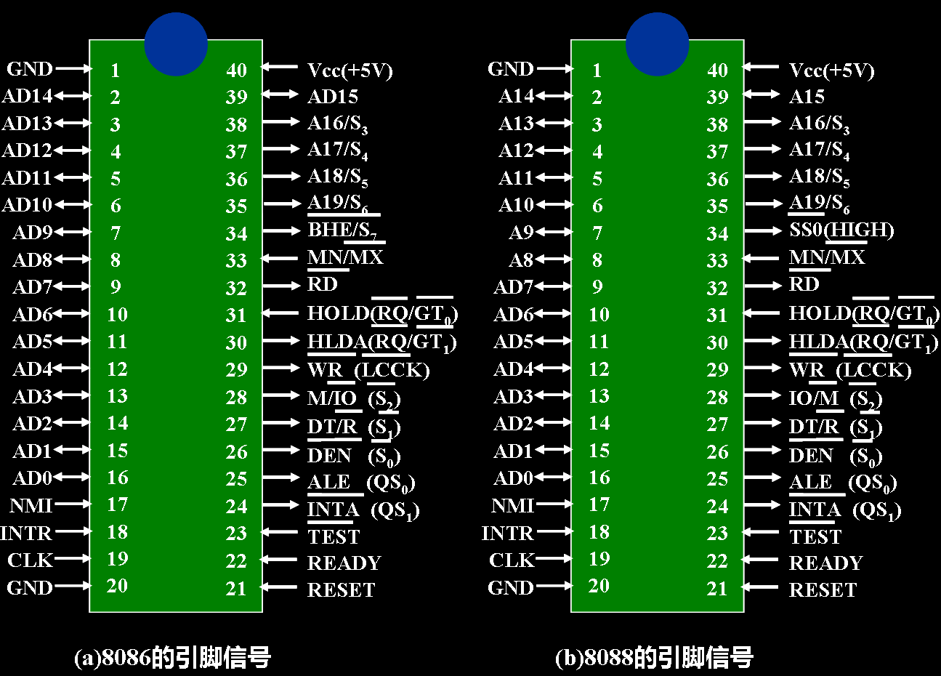
（）最大模式信号， → 数据传输方向， 低电平有效

Slide 33
1. AD₁₅~AD₀ （Address Data Bus）
地址/数据总线，双向、三态、分时复用。
CPU访向内存或I/O设备时，先在AD线上传送地址信号，并锁存起来，再传送数据信号，在时间上把地址/数据信号分开。
8088只需传送8位数据，只有AD₇~AD₀为地址/数据线，A₁₅~A₈上只传送地址信号。

Slide 34
2. A₁₉/S₆~A₁₆/S₃（Address/Status）
地址/状态线，先传送高4位地址A₁₉~A₁₆，后传送状态信号S₆~S₃。
在T₁周期用作高4位地址A₁₉~A₁₆，存储器操作时需锁存；I/O操作时，高4位无效，仅用A₁₅~A₀寻址。
在T₂~T₄周期，用作状态信号S₆~S₃。其中S₆≡0；S₅=1允许可屏蔽中断，S₅=0禁止；S₄S₃指出当前使用的段寄存器：
S4 S3 状 态
0 0 当前正在使用ES
0 1 当前正在使用SS
1 0 当前正在使用CS，或未使用段寄存器
1 1 当前正在使用DS

Slide 35
3. （Read）
读信号。当 = 0时，允许CPU从存储器或I/O端口读出数据。
4. （Write）
写信号。当 = 0时，允许CPU向存储器或I/O端口写入数据。
5. M/ （Memory/Input and Output）
存储器或I/O端口控制信号。它为高电平时访问内存, 低电平时访问I/O端口。
8088该引脚为IO/ ，= 1 访I/O端口, = 0 访存。

Slide 36
6. CLK
时钟信号，是外部时钟产生器8284A提供的基本定时脉冲。
8086：f_{CLK}=5MHz
8086-1：f_{CLK}=10MHz， 8086-2：f_{CLK}=8MHz
7. RESET
复位信号，至少要维持4个时钟周期。
复位后CPU停止所有操作，总线无效；使DS、ES、SS、FLAGS、IF清0，CS: IP=FFFF: 0000H；使指令队列变空，禁止中断。
复位结束后，CPU执行重启动过程。

Slide 37
与中断有关的信号
8. INTR（Interrupt Request）
可屏蔽中断请求信号
当INTR=1时，若FLAGS的IF=1，则允许CPU响应可屏蔽中断；若IF=0，则不能响应。
9. NMI（Non-Maskable Interrupt）
不可屏蔽中断请求信号
这类中断不能用软件屏蔽，也不受IF标志的影响。
10. （Interrupt Acknowledge）
中断响应信号。
是在CPU响应外部可屏蔽中断请求后，向外设发出的回答信号。

Slide 38
11. HOLD（Hold Request）
HLDA（Hold Acknowledge）
总线保持请求/总线保持响应信号，这两个信号在DMA操作时使用。
12. ALE（Address Latch Enable）
地址锁存允许信号。
13. DT/ （Data Transmit/Receive）
数据发送/接收信号，用来控制数据传送的方向:
，CPU用写操作向外部发送数据；
，CPU读取外部传送过来的数据。

Slide 39
14. （Data Enable）
数据允许信号。 =0才允许CPU发送或接收数据。
15. READY
准备就绪信号。
READY=0，被访问的存储器或I/O端口还未准备好，T₃周期结束后自动插入等待周期Tw。
READY=1，已准备好，则进入T₄周期，完成数据传送。
16.
测试信号。

Slide 40
最小模式/最大模式复用信号有QS_{1、}QS_{0、} ～ 、
和 、 。
24~31引脚为最小/最大模式复用信号，下面介绍最大模式信号，即（）中的那些信号。
17. QS₁、QS₀（Instruction Queue Status）
指令队列状态信号。指示CPU中指令队列的当前状态组合功能：
QS₁ QS₀ 指令队列的状态
0 0 — 无操作
0 1 — 从指令队列中去除第一个字节
1 0 — 队列已空
1 1 — 从指令队列中取出后续字节

Slide 41
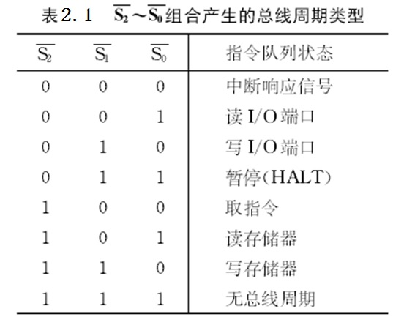
18. ∼ （Bus Cycle Status）
总线周期状态信号。CPU将它们传送给8288总线控制器，经8288译码后产生CPU的总线周期类型信号:

Slide 42
19.
总线封锁信号。
它低电平时，CPU不允许DMA等其他主控者获得控制权。
20. 、 （Request/Grant）
总线请求信号输入/总线请求允许信号输出。
双向、低电平。可供其他处理器向CPU发送总线请求，或送回回答信号。

Slide 43
21. /S₇ （Bus High Enable/Status）
高8位总线允许/状态信号，它用在8086中。
低电平时，高8位数据总线D₁₅~D₈有效。状态位S₇始终为1。
22. （HIGH）
8088最小模式信号，相当于最大模式下的S₀信号，即
、 、 组合产生的总线类型与
组合产生的信号一样，见表2.1。
最大模式时，它始终为高电平。

Slide 44
23. MN/ （Minimum/Maximum）
最小/最大模式选择信号。
MN/ 接+5V，CPU工作于最小模式，组成单处理器系统。
MN/ 接地，CPU工作于最大模式，支持构成多处理器系统。
24. V_{cc} 和 GND
V_{cc}电源输入，为CPU提供+5V电源。
GND是接地引脚。

Slide 45
§2.1 8086 CPU的内部结构 和存储器组织
2.1.1 8086 CPU内部结构及工作过程
2.1.2 8086 CPU内部寄存器
2.1.3 8086/8088 CPU的引脚功能
2.1.4 8086的存储器组织

Slide 46
CPU的工作方式
8086/8088 只能工作于实模式，仅能访问 2²⁰ = 1MB存储器
80286及以上CPU可工作于实模式和保护模式。在保护模式下，寻址范围为
80286：寻址 2²⁴ = 16MB内存
80386：寻址 2³² = 4GB内存

Slide 47
1. 段地址和偏移地址
1.段地址和偏移地址组合成物理地址
8086/8088有20根地址线，寻址2²⁰=1MB单元，地址范围00000~FFFFFH。
每个单元有1个绝对地址，即物理地址，CPU应先确定物理地址，才能存取该单元。
1MB内存空间分成多个逻辑段，每段最大2¹⁶= 64KB，段内地址连续。
各段相互独立，可连续排列，也可部分重叠或完全重叠。

Slide 48
用两个16位寄存器来形成20位地址，形式为
段地址：偏移量
这也称为逻辑地址，段地址也称为段基地址。
段基地址定义任何64KB存储器的起始地址，偏移量在64KB存储器中选择任一单元。
由逻辑地址转换为物理地址的公式：
20位物理地址=段基地址×16+16位偏移量
即：段寄存器中的16位数自动左移4位+16位偏移量就形成20位物理地址。
由BIU的地址加法器Σ来计算物理地址。

Slide 49
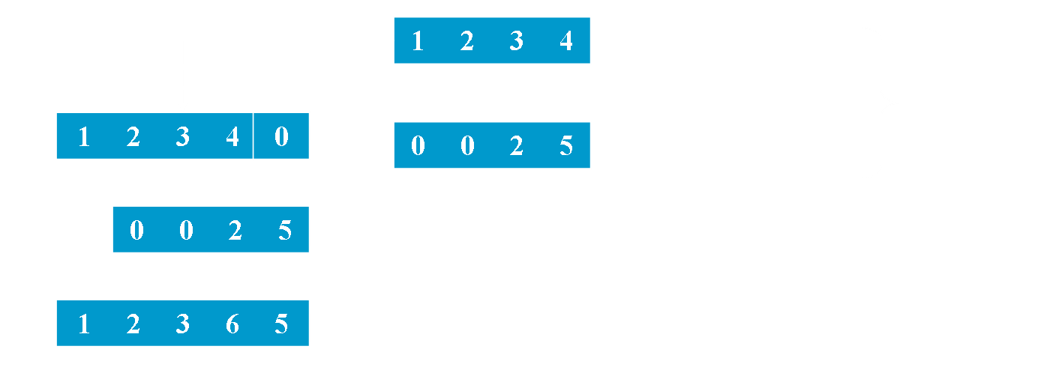
设段地址：偏移地址=1234：0025H，形成20位物理地址12365H的过程：

Slide 50
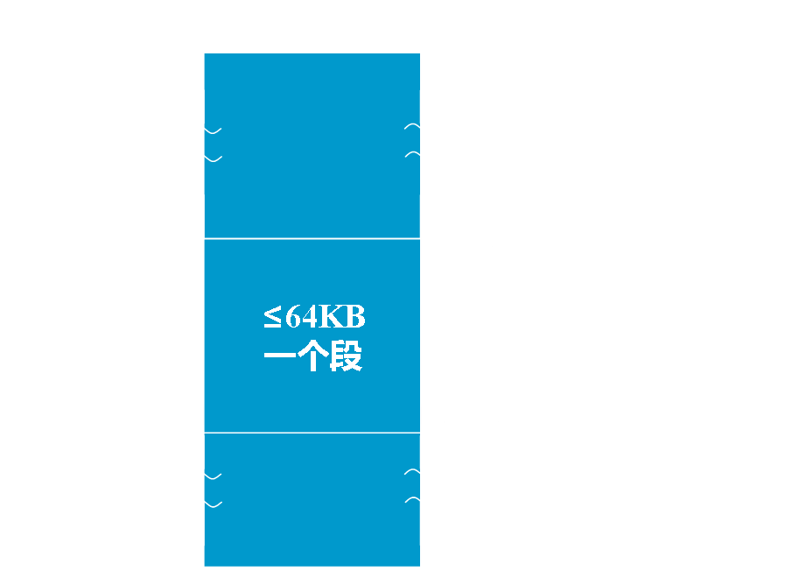
如何用段基地址和偏移地址形成一个段，由偏移地址来选择段中的一个存储单元。
段基址=1000H，该段始址=1000H×16=10000H
段内偏址范围为0000~ FFFFH，即段开始到所选单元的距离
段长=64KB, 该段末址=1000H×16+FFFFH =1FFFFH
即段始址+FFFFH=该段的结束地址。

Slide 51
例2.4
设某个段寄存器的内容为3000H，则该段的起始地址和末地址各是什么？如果偏移地址OFFSET = 500H，则该单元的物理地址是多少？
根据物理地址的形成方法可知：
段起始地址为3000H×16=30000H
段结束地址为3000H×16+FFFFH=3FFFFH
偏移地址OFFSET=500H时，该单元的物理地址=3000H×16+500H=30500H

Slide 52
实模式下，只能从能被16整除的那些单元开始分段。
一个物理地址可以由不同的逻辑地址来形成。
例2.5
一个存储单元的物理地址为12345H，它可以由哪些逻辑地址形成?
解答： 1200：0345H
1234：0005H
1232：0025H
…
这说明从12000H单元偏移345H单元和从12340H偏移5个单元等，均指向同一个内存单元。

Slide 53
2. 默认段寄存器和偏移地址寄存器
CS和IP组合寻址下一条要执行指令的字节单元；
SS和SP、BP组合寻址存储器堆栈段中的数据；
DS和BX、SI、DI组合寻址数据段中的8位或16位数据；
ES和DI组合寻址目的串地址。
通过段超越前缀可以对某些隐含规则进行修改。

Slide 54
3. 堆栈的设置和操作
什么是堆栈？
堆栈是在内存中开辟的一个特定数据区域
堆栈存放需暂时保存的数据，如调用子程序时的返回地址、中断处理时的断点及现场信息等。
如何设置堆栈？
堆栈位置和长度由SS：SP来设定
可设置的堆栈最大容量为64KB

Slide 55
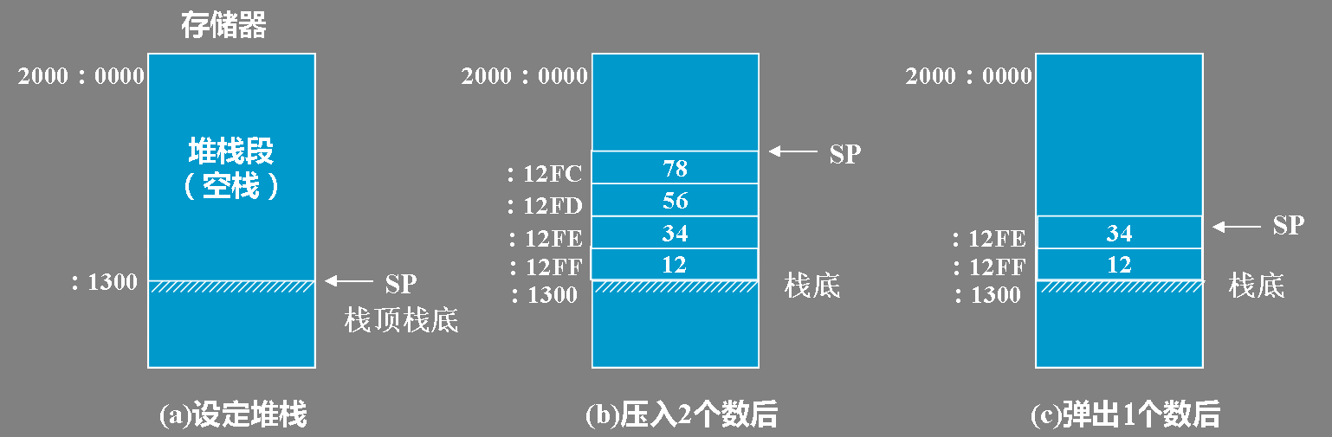
堆栈设置和操作举例
a）设置堆栈
令SS=2000H，SP=1300H。堆栈范围为2000: 0000H ∼ 2000:（1300H-1）, 即20000H ∼ 212FFH。
SS=堆栈的段基址2000H，SP=栈顶地址，见图(a)

Slide 56
用PUSH/POP指令进行堆栈操作，遵循先进后出的原则。
b）PUSH操作将1个字压入栈，并使SP←SP-2
设AX=1234H，BX=5678H
执行PUSH AX，PUSH BX指令
4字节先后压入堆栈，并使SP=12FCH，如图(b)。
c） 执行POP DX指令
从栈里取出2字节，送入DX，DX=5678H，SP= 12FEH，如图(c)。
通过BP指针也可从堆栈中获取数据，或向堆栈存入数据。

Slide 57
4.段加偏移量寻址机制允许重定位
可重定位程序，是指一个可以存放在存储器的任何区域，不加修改就可以执行的程序。
可重定位数据，是指可以存放在存储器的任何区域，不用修改就可以被程序引用的数据。
由于存储器采用偏移地址在段内寻址，因此一个程序段或数据块，在内存中搬移时，可以保持其偏移地址不变，只改变段寄存器的内容，因此搬到哪里都只要修改段寄存器内容后就可以执行，即它们具有了重定位的特点。

Slide 58
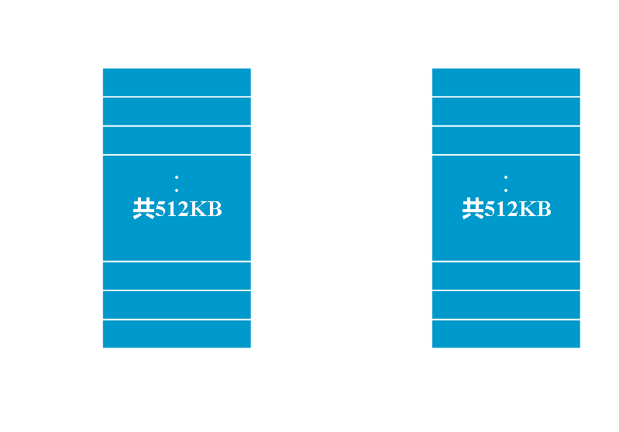
2. 8086存储器的分体结构 (1) 8086的奇偶存储体
1MB存储空间分成两个8位的存储体：偶地址体和奇地址体，各占512K字节。
偶地址体包含所有地址偶数的存储单元，奇地址体包含所有地址奇数的存储单元。
↑结构如图

Slide 59
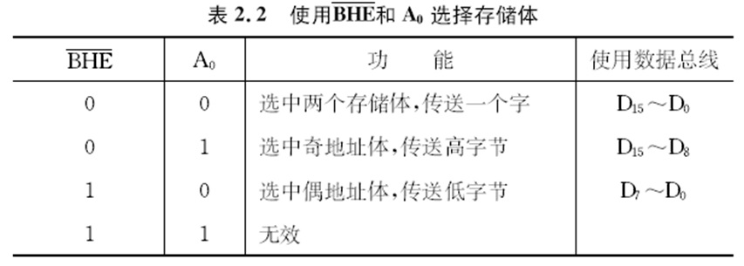
用8086 CPU的 引脚信号和地址线A₀来选择一个或两个存储体进行数据传送，组合功能如表2.2。
A₀=0访问偶地址体，偶体数据线与数据总线低8位D₇~D₀连，传送低8位数据；
=0访奇地址体，奇体数据线与数据总线高8位D₁₅~D₈连，传送高8位数据；
和A₀都为0，同时选中两个存储体，可传送16位数据。

Slide 60
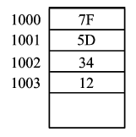
(2) 8086 CPU对存储器的存取操作
存取都从偶体开始。从偶地址单元开始存取一个字只要1次操作，从奇地址开始要2次操作。
从偶地址1000H开始，一次操作就可读取字数据5D7FH。
若要读取奇地址1001H开始的1个字345DH，要先从1000H开始读1个字5D7FH，取5DH为结果低字节, 舍弃7FH, 再从1002H单元读取1234H，取34H作结果高字节，舍弃12H。
因此，存放字数据时，应放在偶地址开始单元中。对准伪指令EVEN能自动完成这种操作。

Slide 61
(3) 8088 CPU对存储器的存取操作
8088 的外部数据总线为8位，它每次访问存储器只读/写1个字节，读/写1个字要分2次完成。
1MB存储器被看作一个存储体，由A₁₉~A₀直接寻址，系统运行速度要慢些。

Slide 62
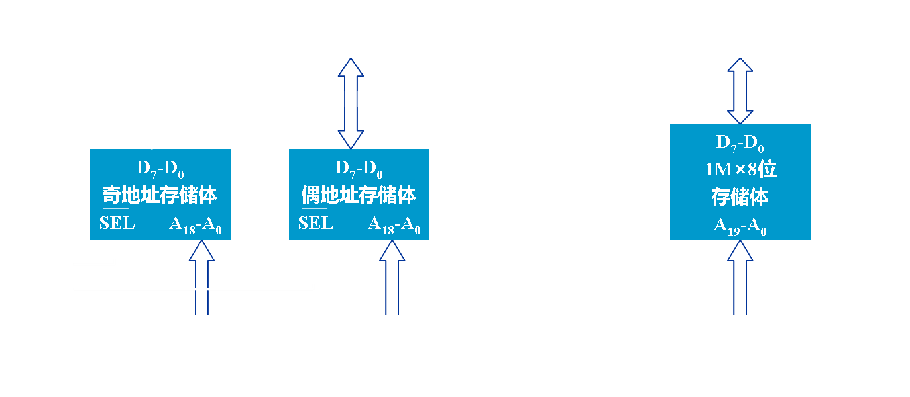
(4) 8086/8088系统中存储器与总线的连接
连线如图2.9，左侧的系统总线是连到CPU的总线信号。

Slide 63
(4) 8086/8088系统中存储器与总线的连接
图a)是8086系统存储器，分奇/偶地址体。
选择信号 与 和A₀相连，选中1个存储体或两个都选中。
奇/偶地址体的8位数据线，分别与数据总线的高/低8位相连，传送高/低8位数据。
19根地址线A₁₈～A₀与地址总线的A₁₉～A₁相连，用来选择存储体内512KB单元中的某一个单元。
图b)是8088系统的1MB存储体。
8位数据线直接与低8位数据总线相连，20位地址线直接与20根地址总线相连。

